Slide 1
LA CIRCONCISION CHEZ LE NOUVEAU-NE: PRINCIPES ET SUIVI
Alain BITTON MD, FRCS, FEBU
Chirurgien-Urologue, Genève
www.andrologue.com

Slide 2
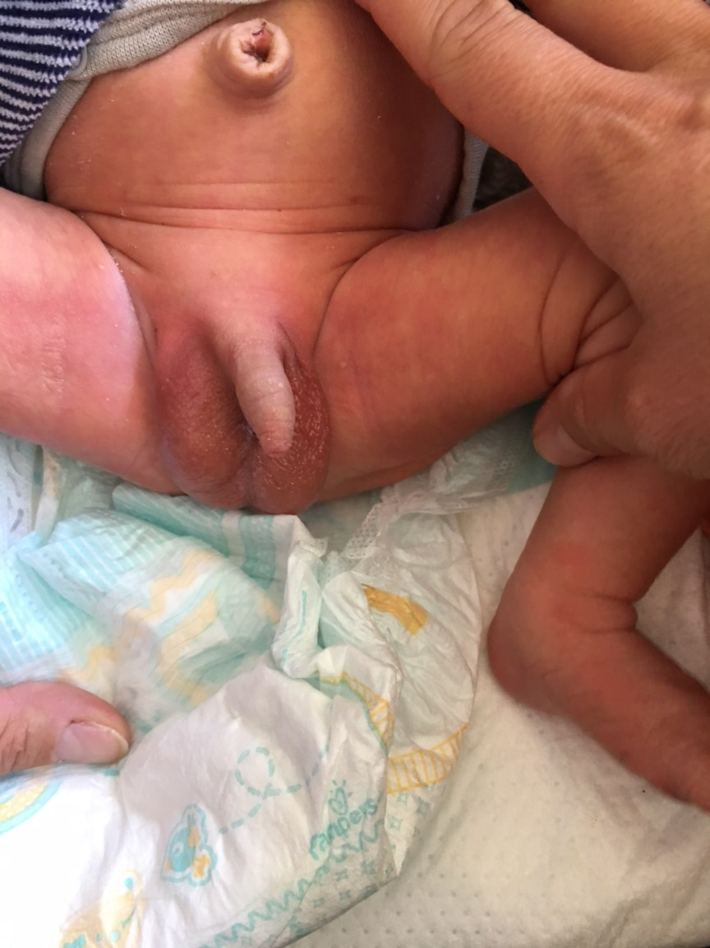
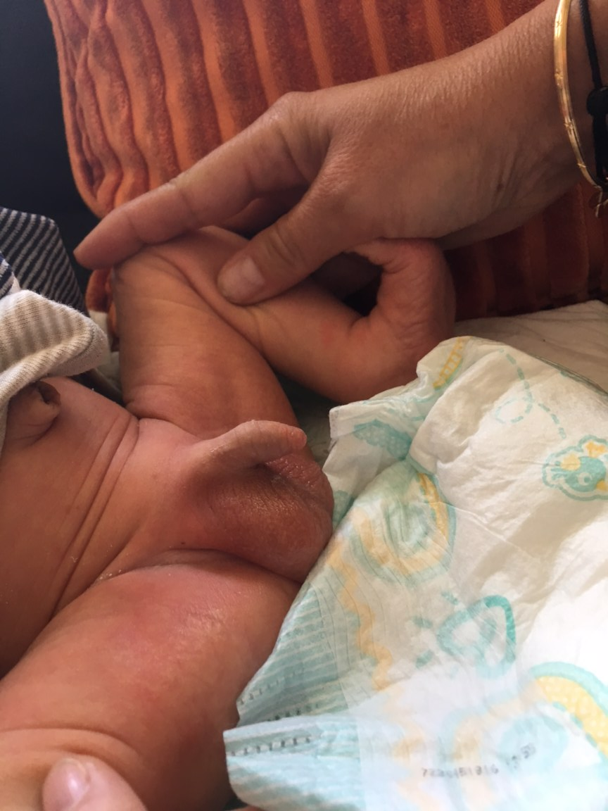
PRINCIPES ANATOMIQUES: PREPUCE NORMAL A LA NAISSANCE

Slide 3
LES DEUX INDICATEURS: LE POIDS
POIDS: IDEAL 2KG700-3KG
TOUTEFOIS POIDS DE NAISSANCE RESTE UN REERE
PERTE DE 10% DANS LES PREMIERS JOURS
DOIT ÊTRE SUR UNE PENTE MONTANTE AVEC UNE BONNE TETEE AU MOMENT DE L’ACTE
CAS PARTICULIER DE LA PREMATURITE

Slide 4
LES DEUX INDICATEURS: L’ICTERE
PHYIOLOGIQUE ENTRE 3 ET 5 JOURS
TAUX MAX JUSQU’À 250 Micromoles (SELON LES CLINIQUES 320 ET TEST DE COOMBS)
ANCIENNES VALEURS NON SI (LIMITE 18)
FLASH QUOTIDIEN SI DOUTE BILI SANGUINE (GUTRIE)
RISQUE MAJEUR: COAGULATION ET SAIGNEMENT

Slide 5
PREPARATION LE JOUR DE LA CIRCONCISION
FIN TETEE OU BIBERON UNE HEURE AVANT
CHANGE ET MISE D’UN SUPPO DE DAFALGAN OU BENURON 80 MG SELON POIDS
EMLA TOPIQUE EN PREPARATION

Slide 6
CONSEILS AUX PARENTS AVANT LA CIRCONCISION
Dernier biberon ou tétée 1 heure avant la circoncision
Préparer le nécessaire de toilette, des couches et des lingettes pour change au besoin
Apportez la médication et les pansements prescrits
Préparer un biberon de lait pour le postop immédiat (si complément ou pas de tété)
Prévoir un habit 2 pièces de rechange pour après la brit : le plus simple est toujours le mieux !

Slide 7
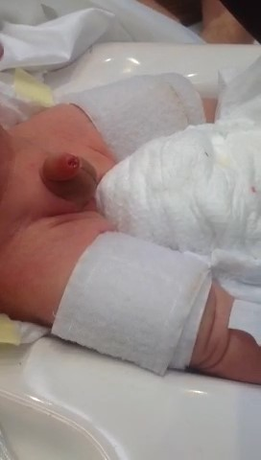
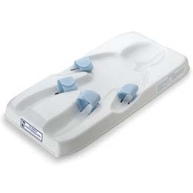
POSITIONNEMENT DU NOUVEAU-NE ET SECURITE
TABLE DE CHIRURGIE PEDIATRIQUE PERMETTANT DE SECURISER L’ENFANT POUR LES GESTES DE PREPARATION ET L’ACTE

Slide 8
ANESTHESIE
Injection
2 ml Xylocaïne 1% SANS ADRENALINE
1 ml CARBOSTESINE 1% SANS ADRENALINE
3 ml injectés en sous-cutané et bloc pénien
Effets secondaires chez le nourrisson mal connus.
3 injections pour une section !
TOPIQUE EMLA 5% 30 à 40 minutes avant le geste
Pas trop en raison de l’œdème rendant la section difficile
Réactions locales parfois
Parents / bébé

Slide 9
IMPORTANCE DE L’ANATOMIE: LES MEMBRANES AVANT ET APRES
Ref: Livre «Mila Shelema»; S. Shochat 2012 P. 74

Slide 10
TECHNIQUE CLASSIQUE
DECOLLEMENT BALANO-PREPUTIAL
PREHENSION EN PRINCIPE MANUELLE MAIS USAGE DU MOSQUITO SI PREPUCE OU MEMBRE COURT
CLAMP NON TRAUMATIQUE ET FIN (FENTE 0.2-0.3 mm)
SECTION DU PREPUCE
COMPLEMENT D’ABAISSEMENT DE LA MUQUEUSE SI NECESSAIRE
PANSEMENT SEMI-COMPRESSIF ET HEMOSTATIQUE

Slide 11
PRINCIPE DU DECOLLEMENT BALANO-PREPUTIAL AVANT LA CIRCONCISION
Avant le geste la peau et la membrane sont collées
Geste circulaire
PEAU
MEMBRANE
Ref: Livre «Mila Shelema»; S. Shochat 2012 P. 103

Slide 12
IMPORTANCE DE LA TECHNIQUE DE LA PREHENSION
Peau destinée à être coupée
Ref: Livre «Mila Shelema»; S. Shochat 2012 P. 111

Slide 13
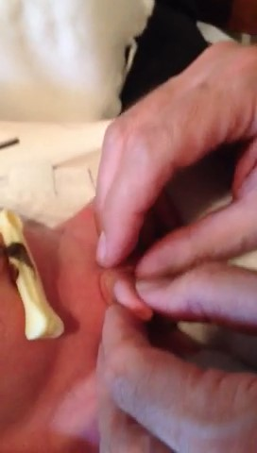
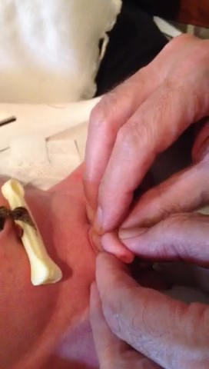
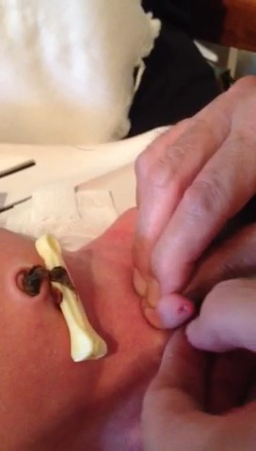
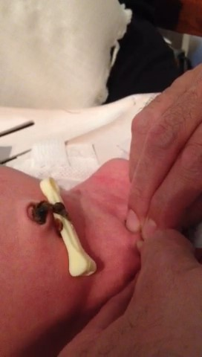
PREHENSION MANUELLE SUR PREPUCE LONG: POSITIONNEMENT

Slide 14
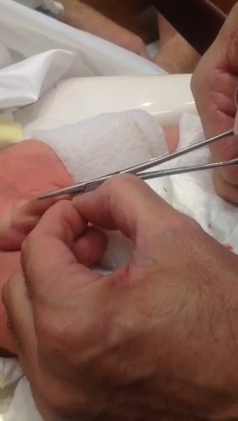
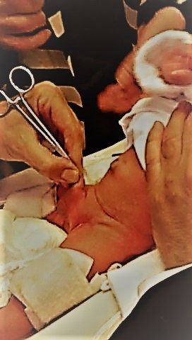
PREHENSION SUR MOSQUITO EN CAS DE PREPUCE OU DE MEMBRE COURT

Slide 15
PREHENSION ET MISE EN PLACE DU CLAMP A DISTANCE DU GLAND
Clamp
La coupe se fait en diagonale
Ref: Livre «Mila Shelema»; S. Shochat 2012 P. 111-113

Slide 16
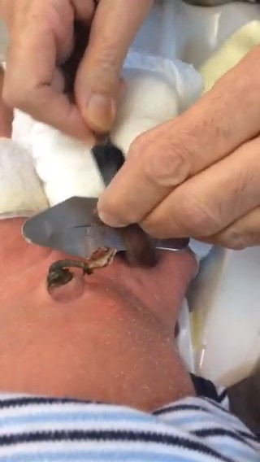
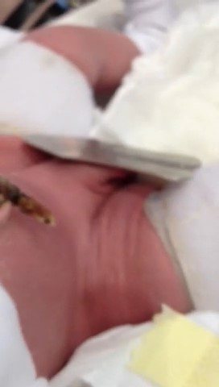
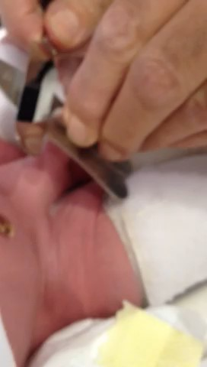
SECTION A RAS DU CLAMP

Slide 17
MISE EN PLACE DU CLAMP NON TRAUMATIQUE ET PLAN DE SECTION
PLAN DE SECTION
Ref: Livre «Mila Shelema»; S. Shochat 2012 P. 115

Slide 18
PLAN DE COUPE ET RESULTAT APRES RETRAIT DU CLAMP NON TRAUMATIQUE
Ref: Livre «Mila Shelema»; S. Shochat 2012 P. 116

Slide 19
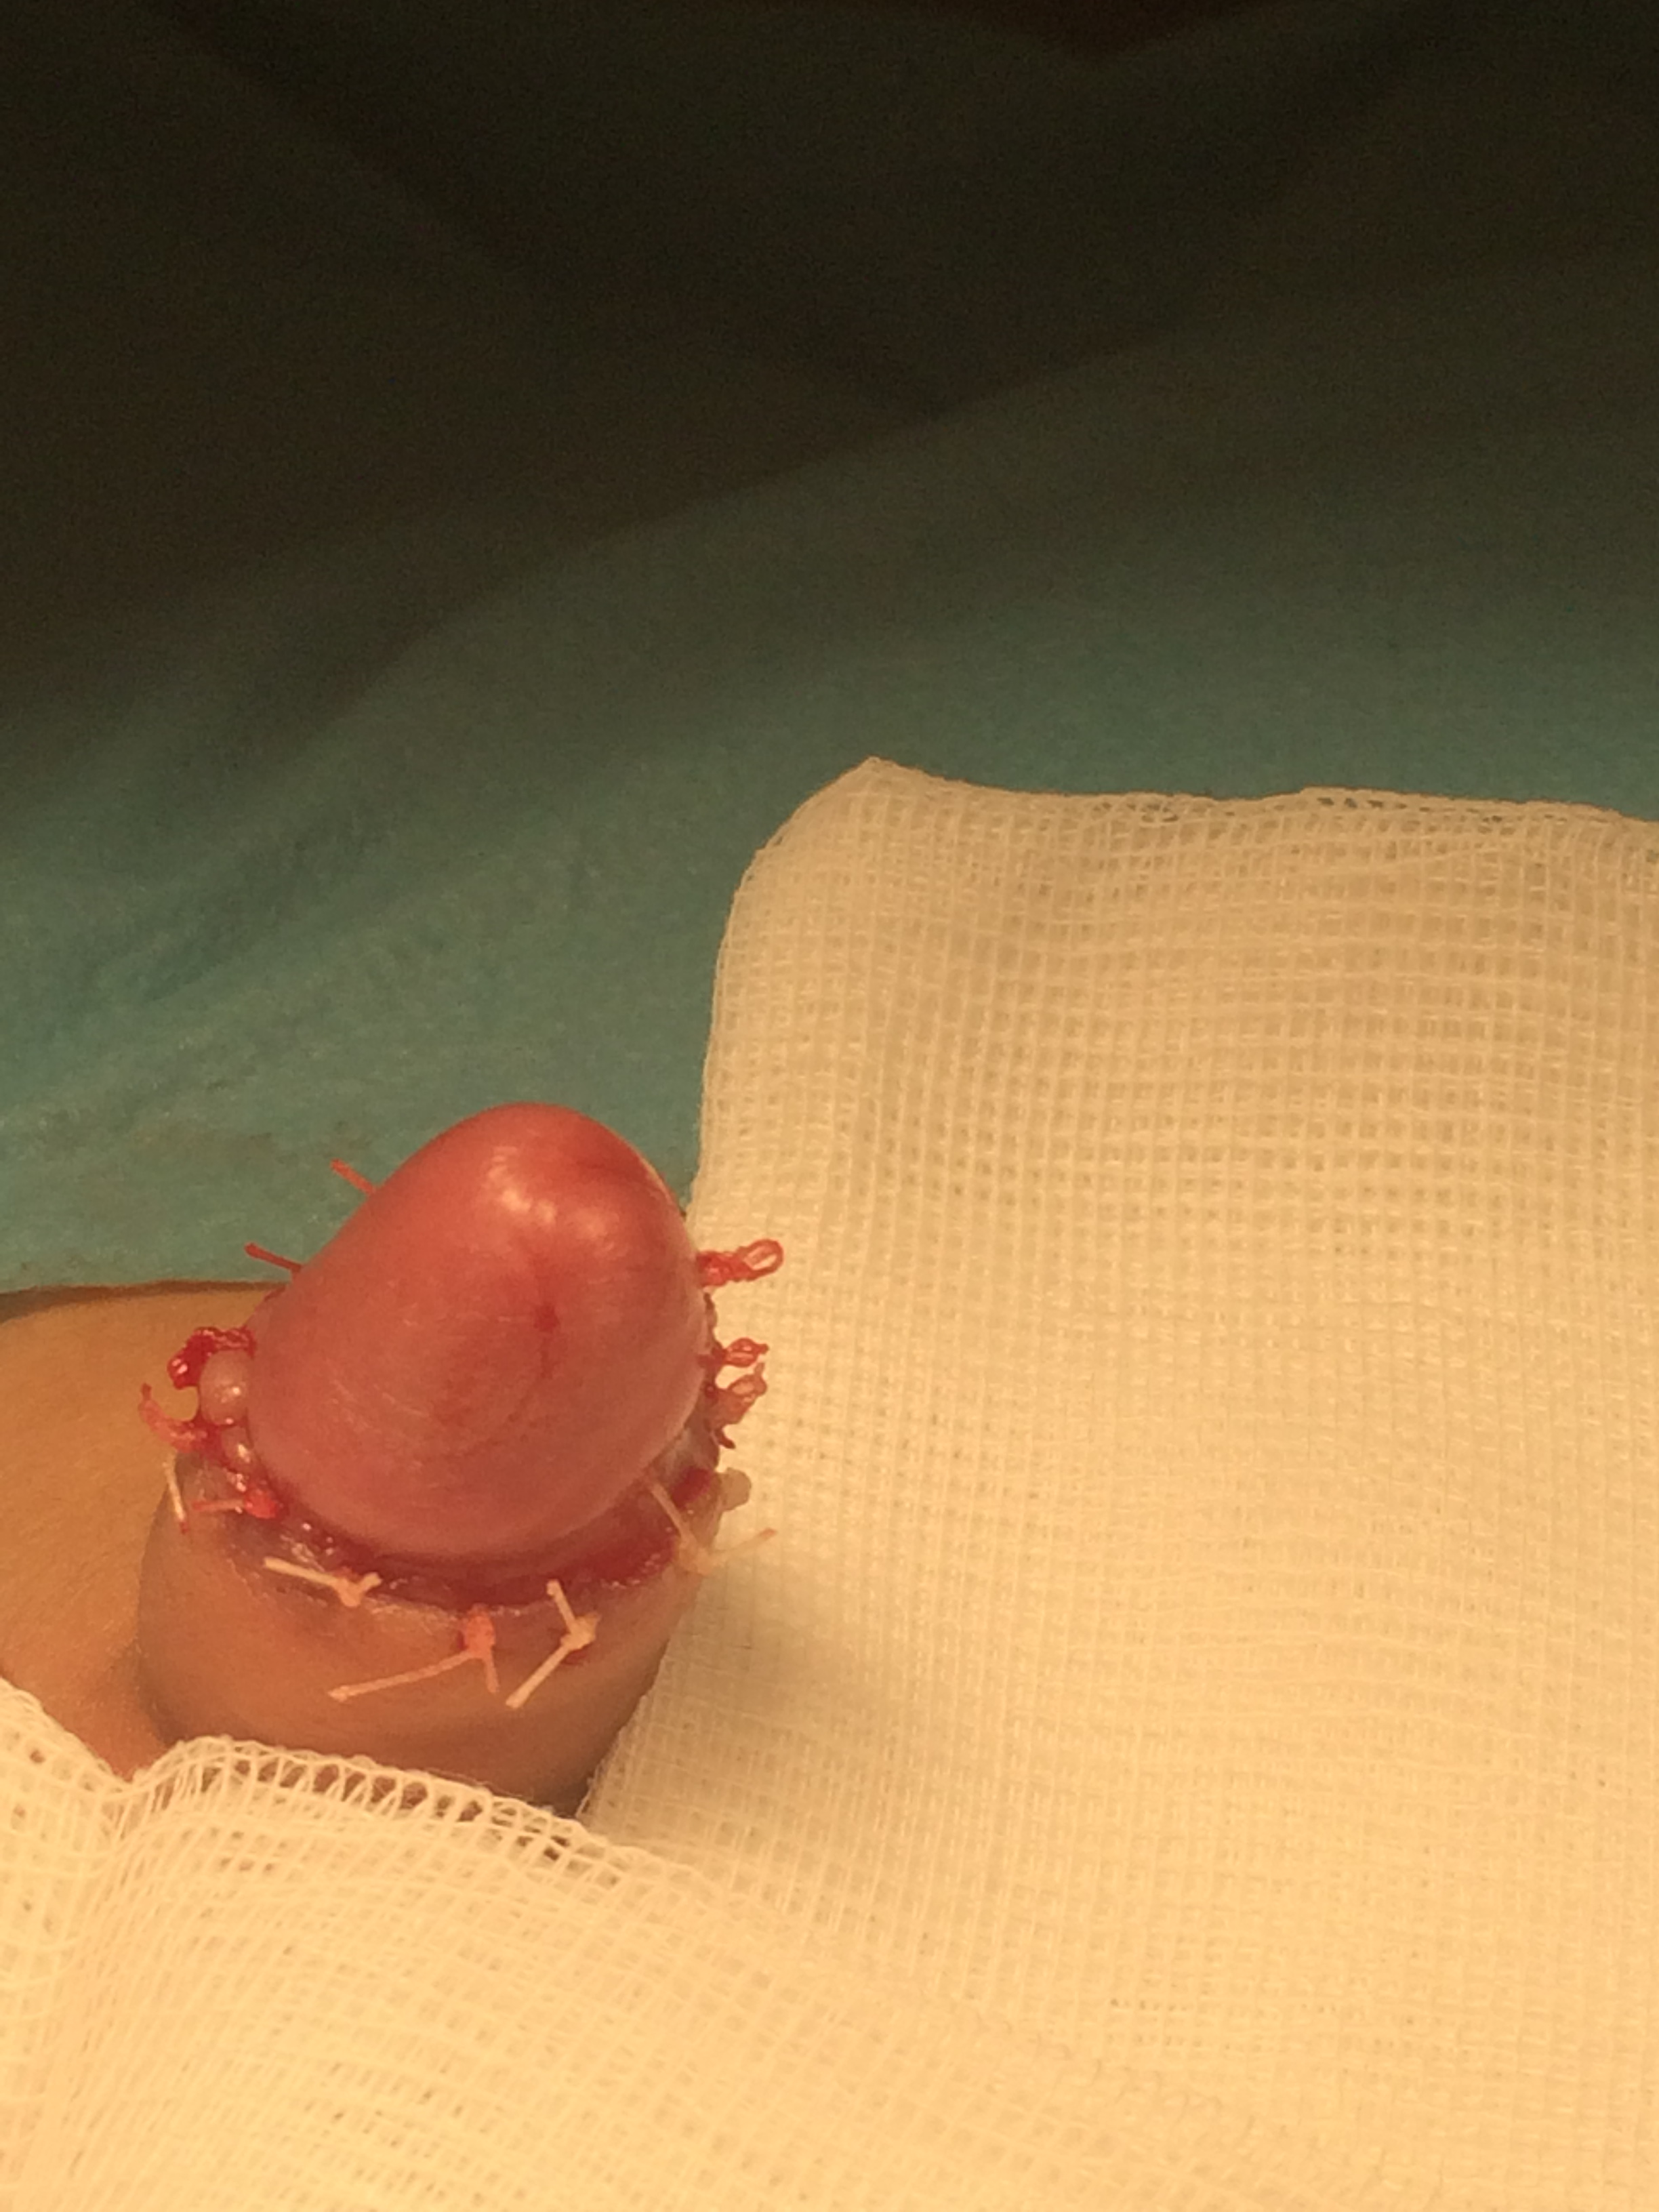
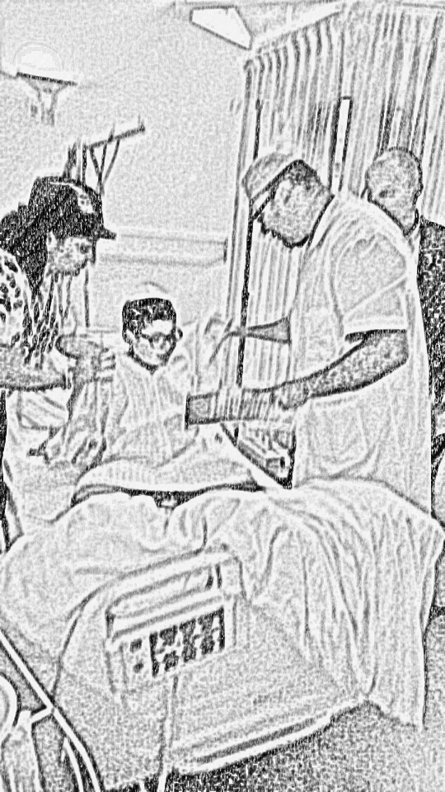
CIRCONCISION AU BLOC
Lorsque l’enfant est plus grand, il faudra envisager une circoncision au bloc opératoire sous anesthésie générale.
Il sera alors nécessaire d’effectuer des points de suture permettant après guérison un résultat esthétique et fonctionnel.

Slide 20
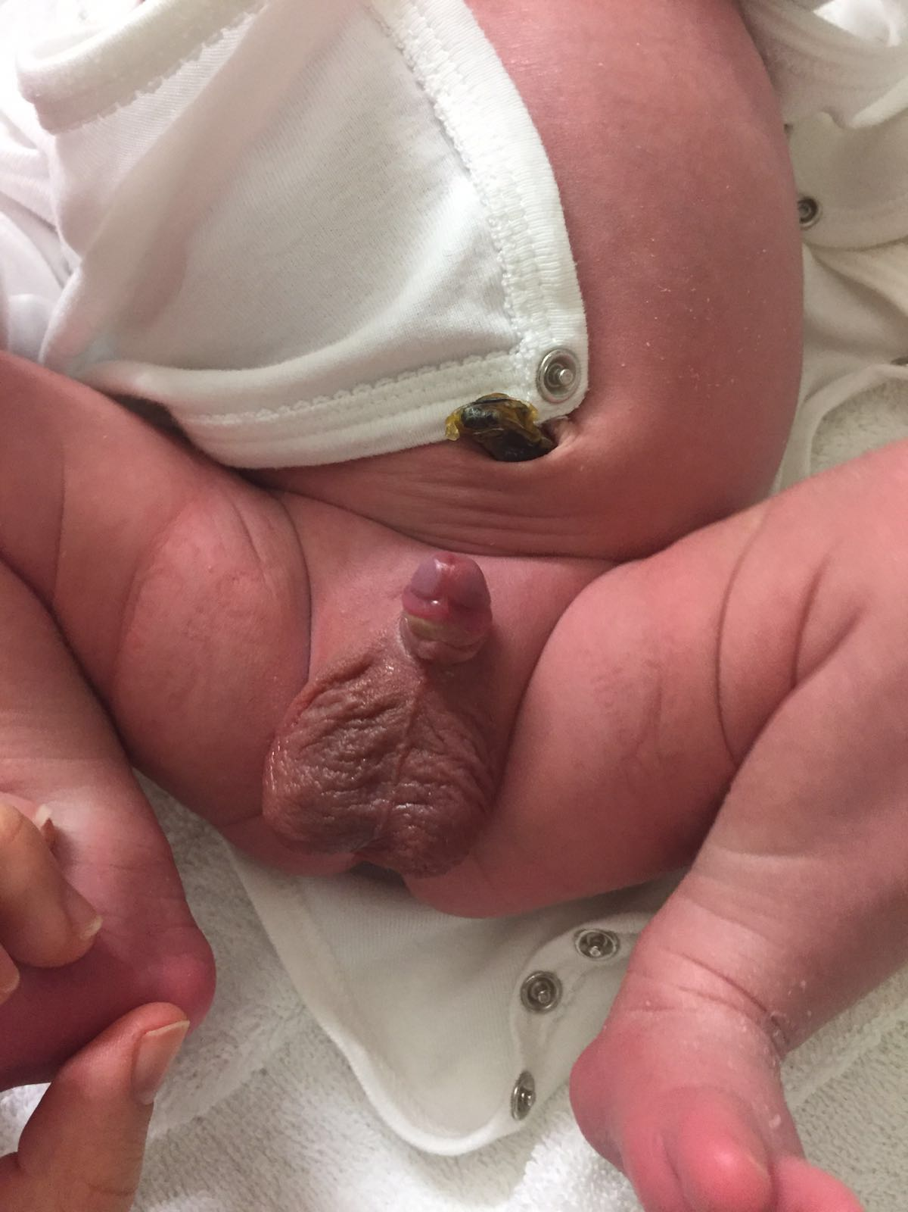
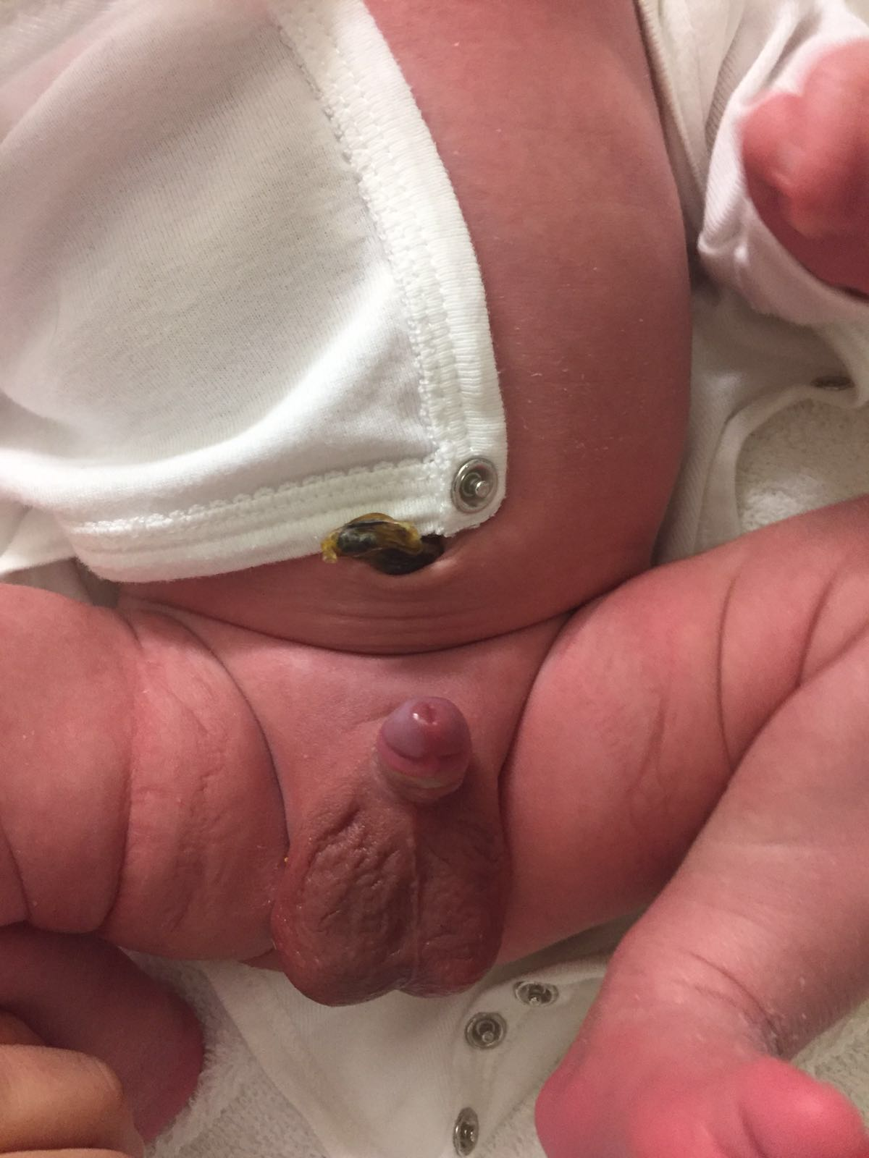
EVOLUTION CLASSIQUE A 1 SEMAINE APRES CIRCONCISION A 8 JOURS

Slide 21
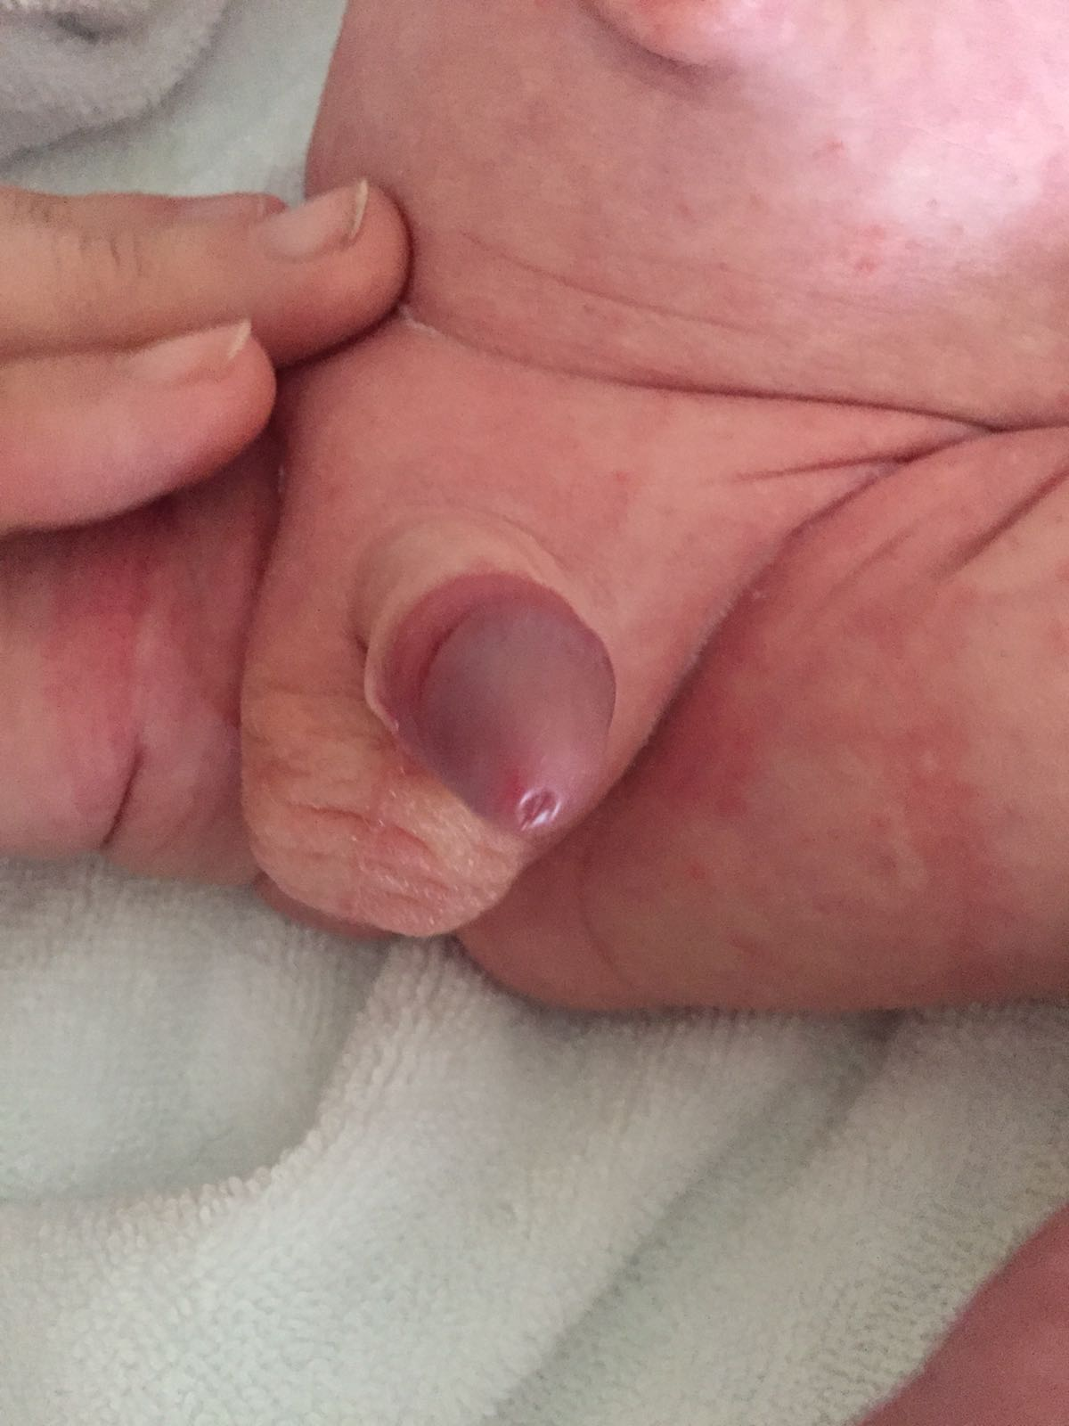
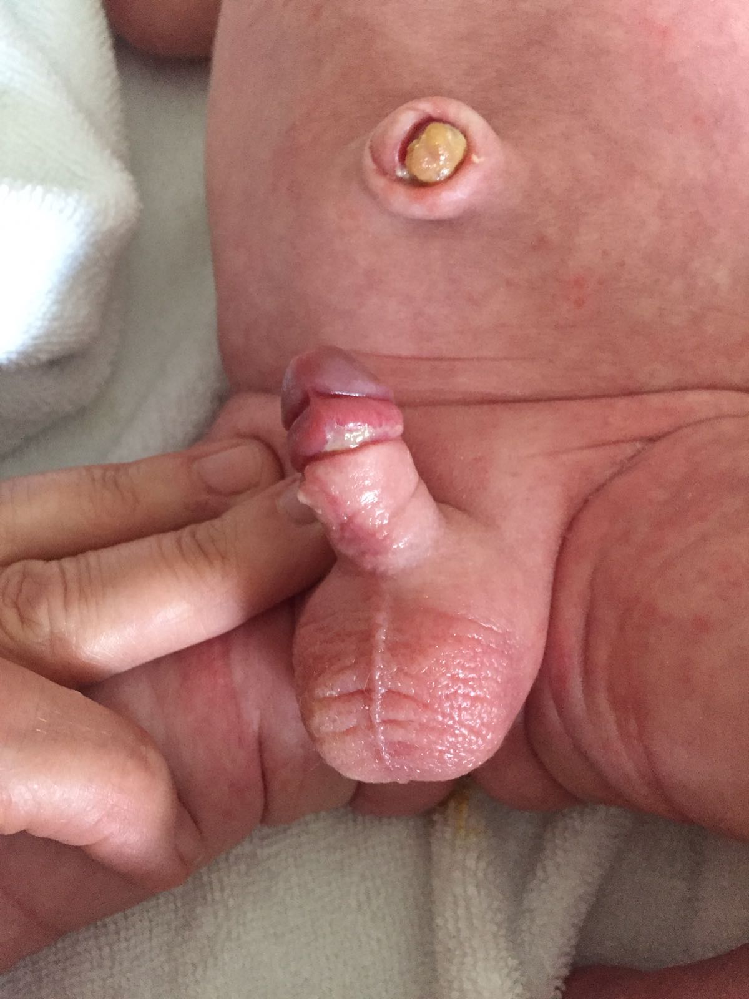
EVOLUTION DANS LE PREMIER MOIS APRES CIRCONCISION A 8 JOURS

Slide 22
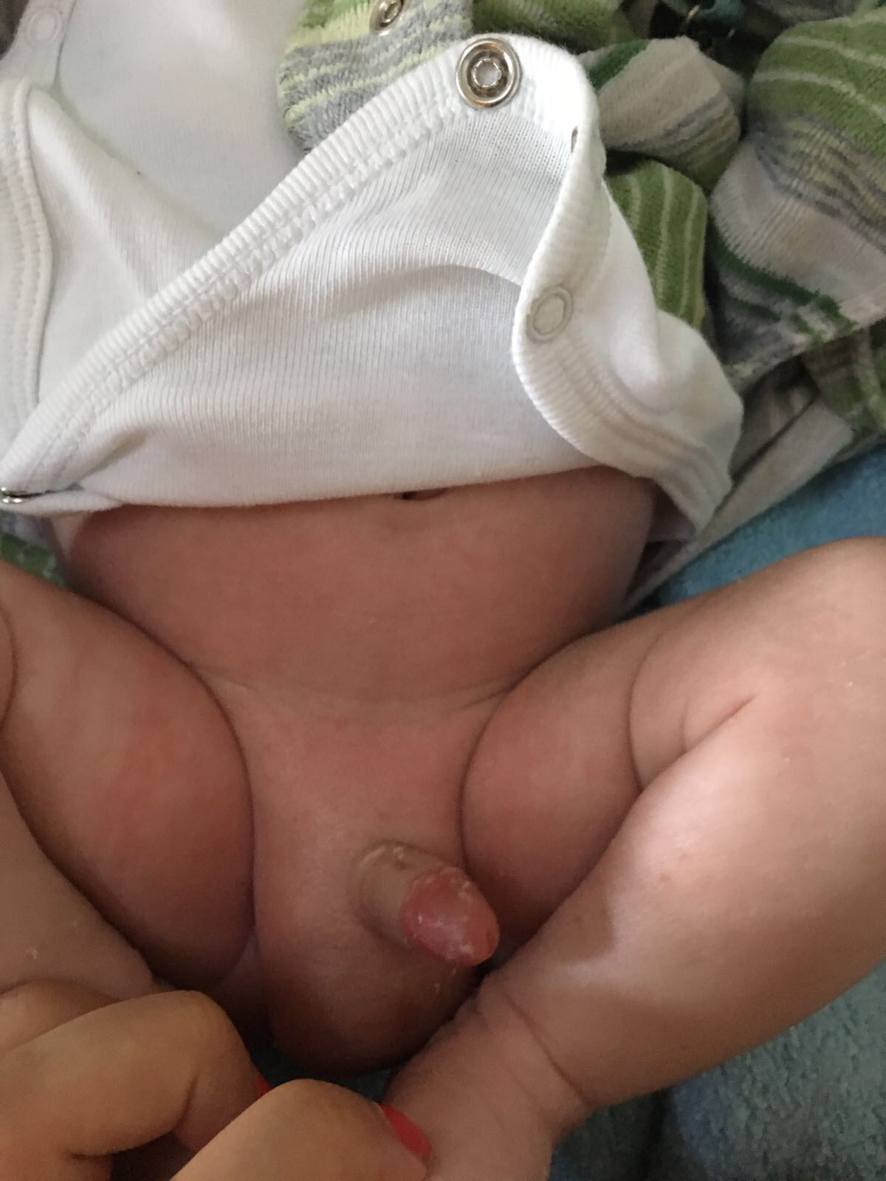
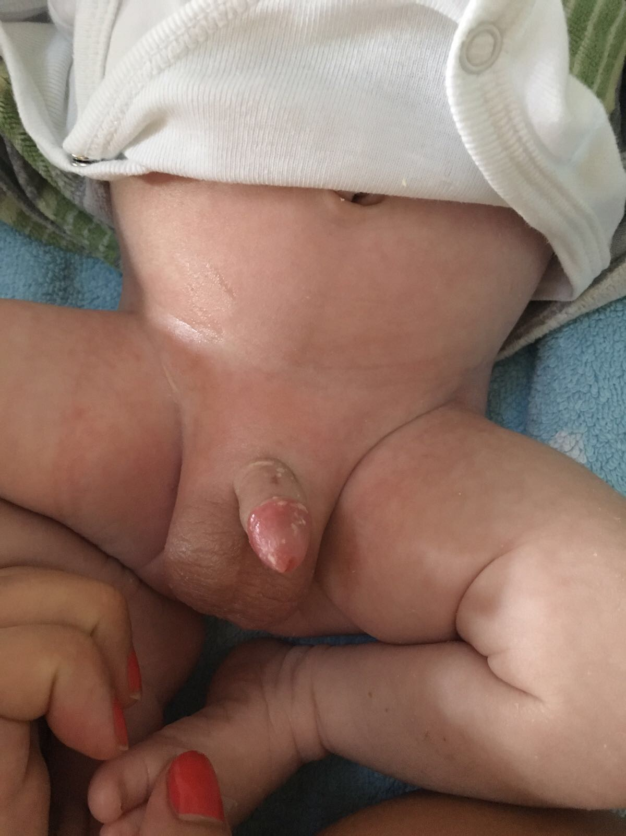
EVOLUTION A 1 SEMAINE APRES LE BAIN

Slide 23
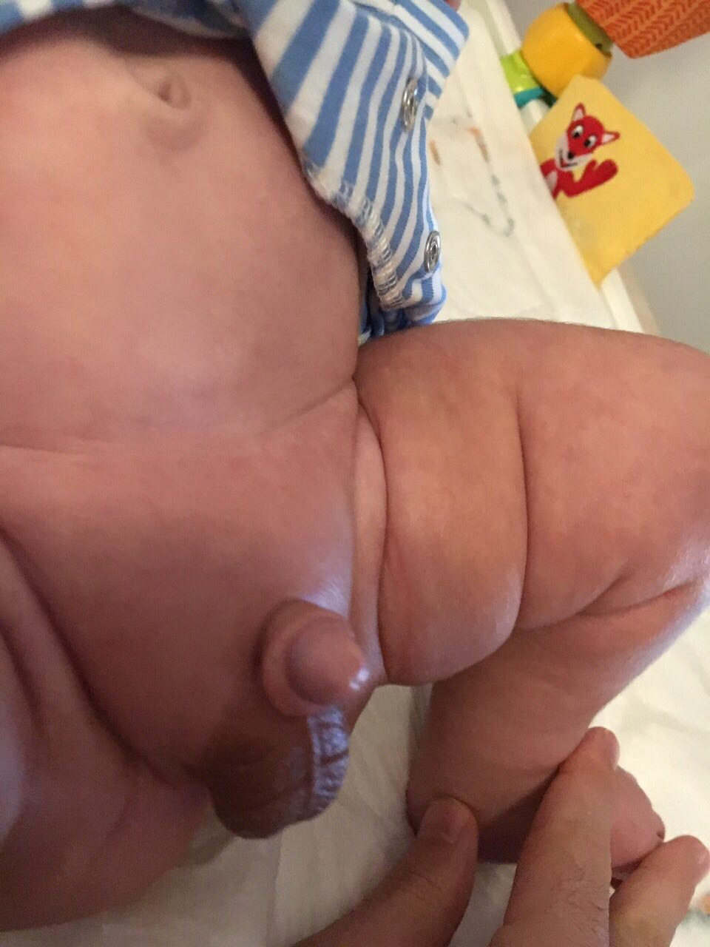
MOYEN TERME
EVOLUTION CLASSIQUE A 6 SEMAINES: OEDEME RESIDUEL DE LA MEMBRANE BALANO-PREPUTIALE

Slide 24
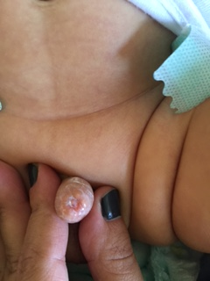
IMPORTANCE DU SUIVI: Pansement non contrôlé à 24h
Cas d’un nouveau né non suivi alors que le pansement est tombé à 24h sans contrôle médical. Il a développé une infection un repositionnement de la peau et décallotage impossible.
Le chirurgien pédiatre consulté a conseillé une reprise chirurgicale en anesthésie générale
Mais le bébé a 6 mois!

Slide 25
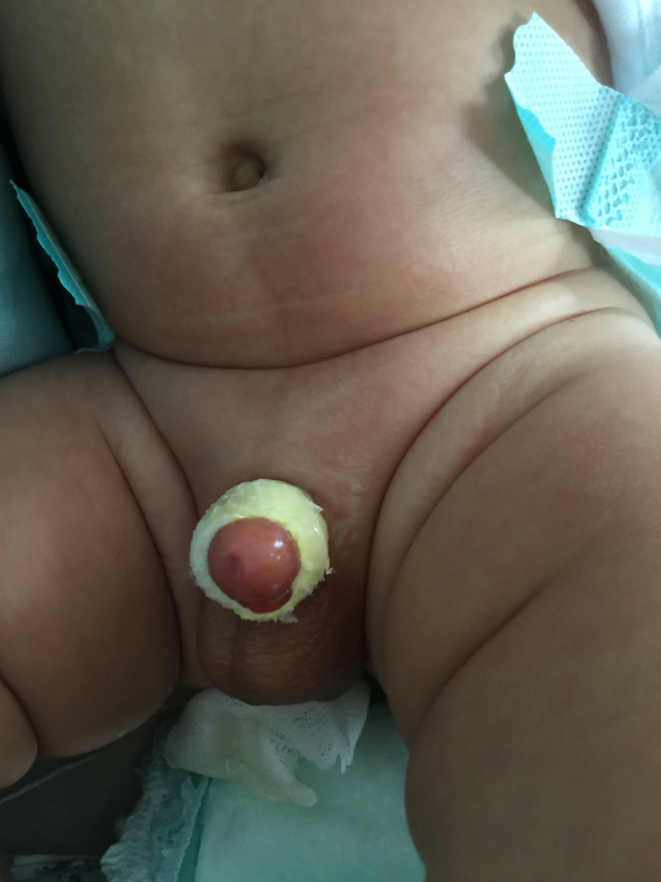
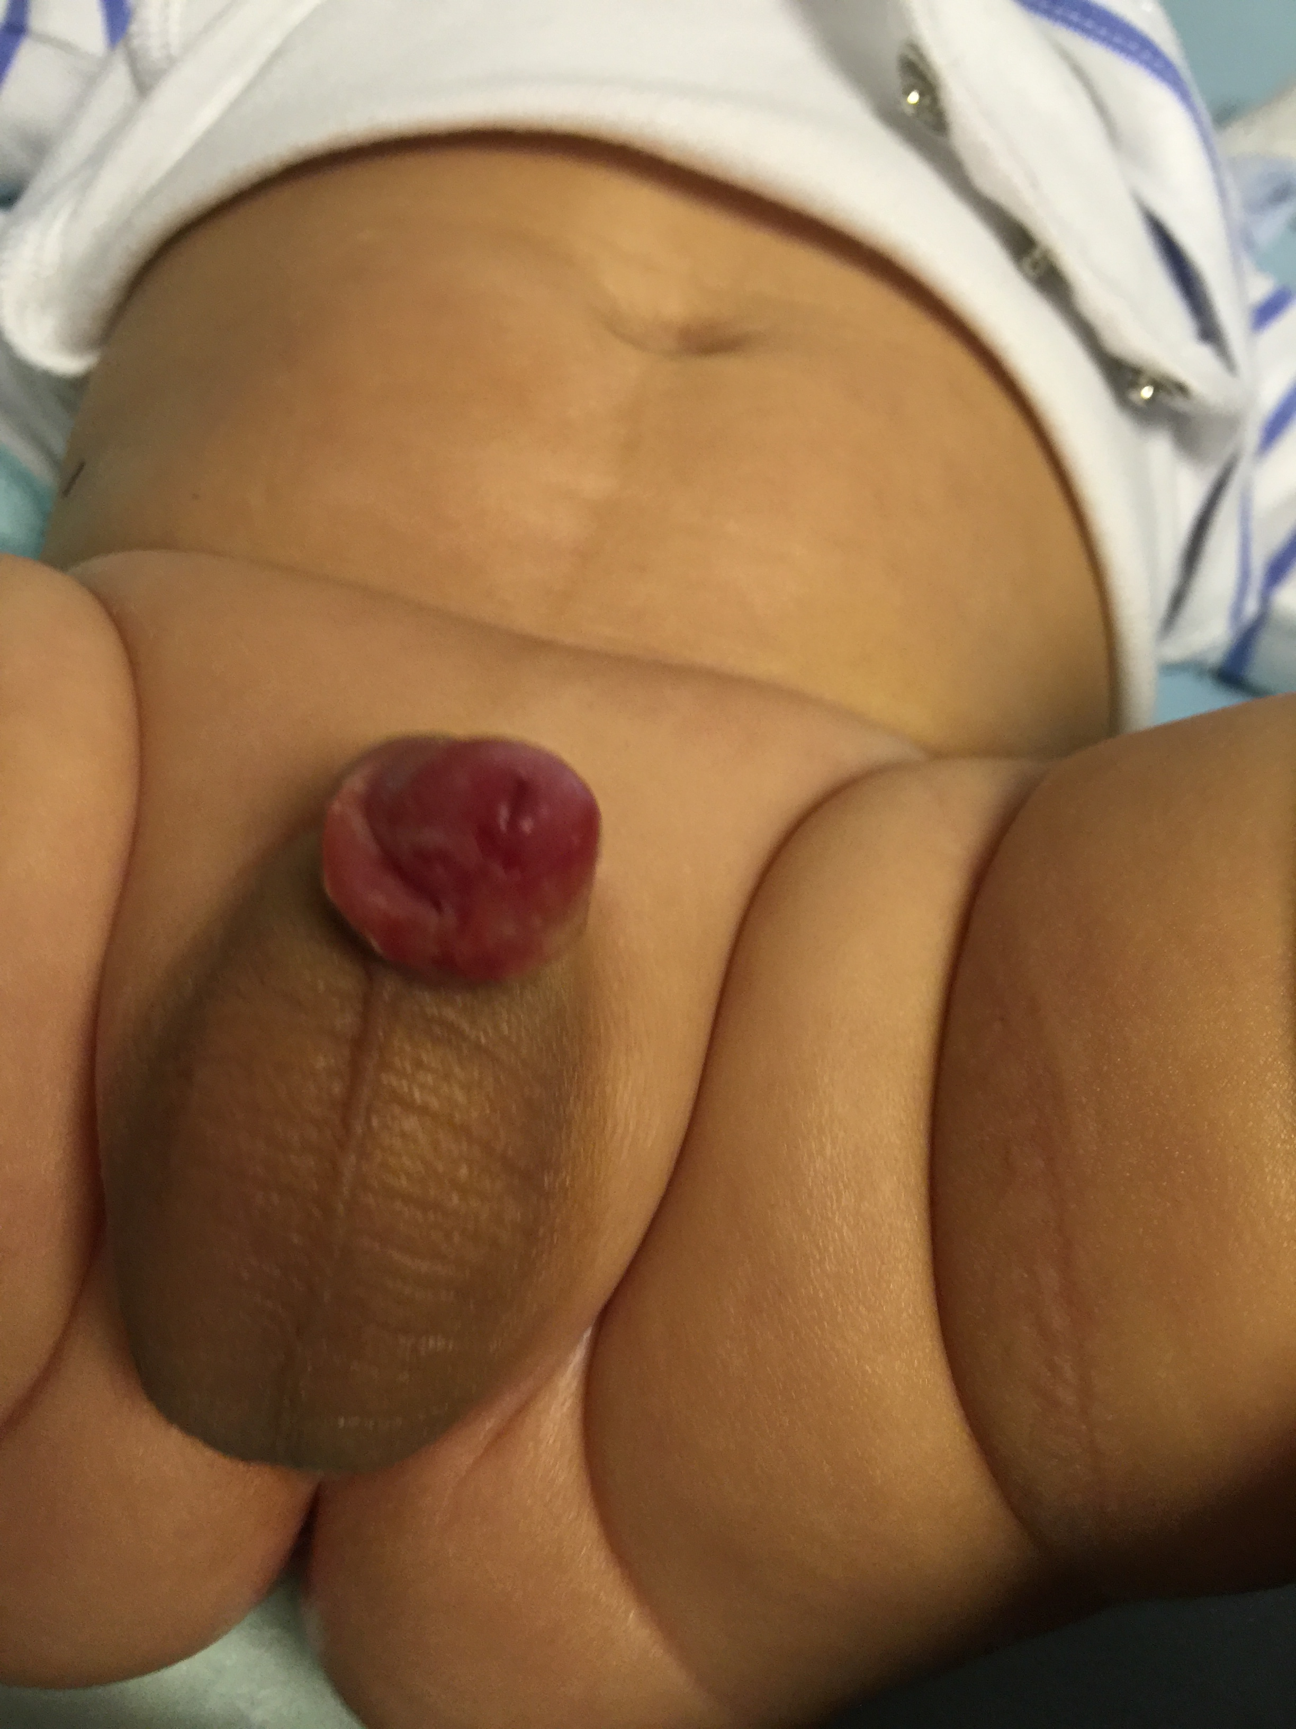
Reprise en anesthésie locale au cabinet permettant une guérison complète
Après retrait du pansement
Abaissement de la muqueuse après section franche et pansement pour 48 h

Slide 26
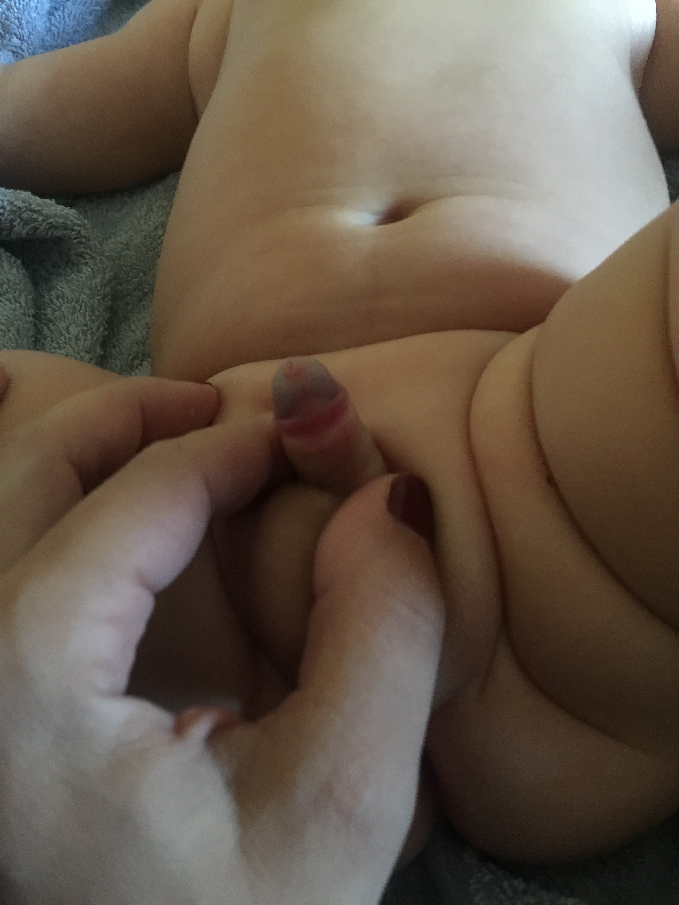
Evolution 6 semaines après correction en anesthésie locale
Cicatrisation complète
Bon repositionnement des membranes et des muqueuses.
Pas de nécessité de reprise en anesthésie générale
Résultat esthétique et fonctionnel très satisfaisant

Slide 27
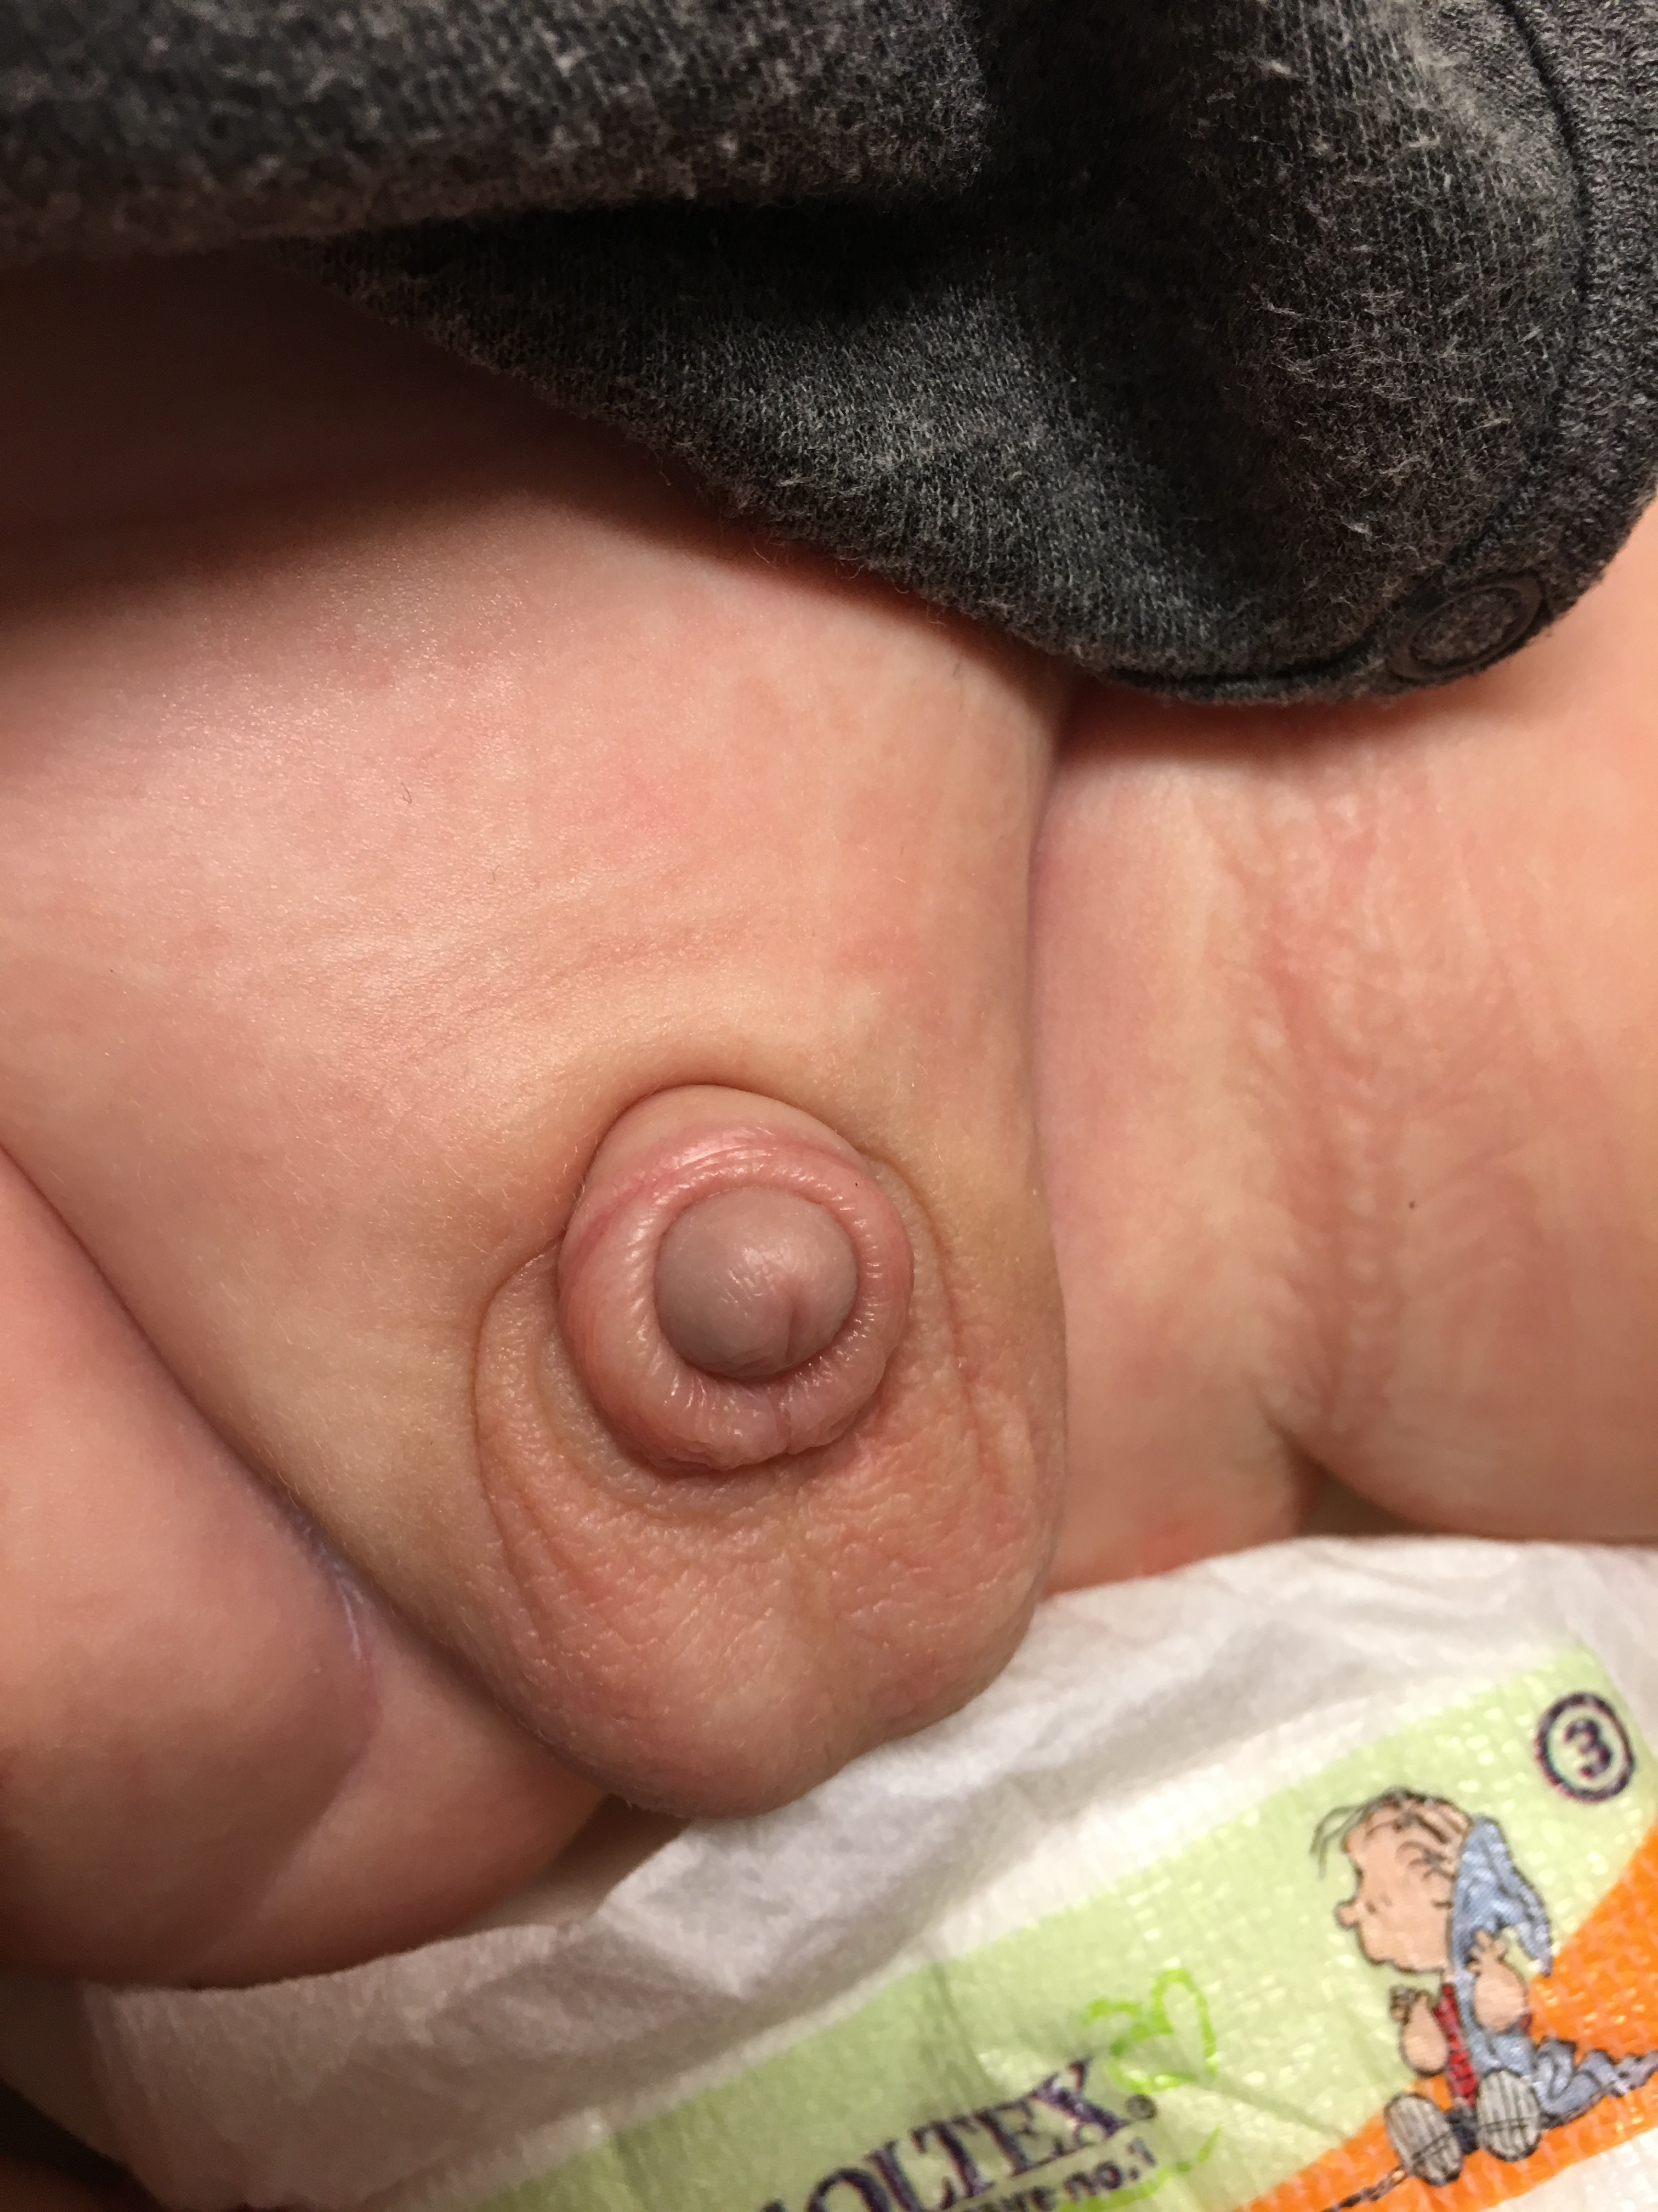
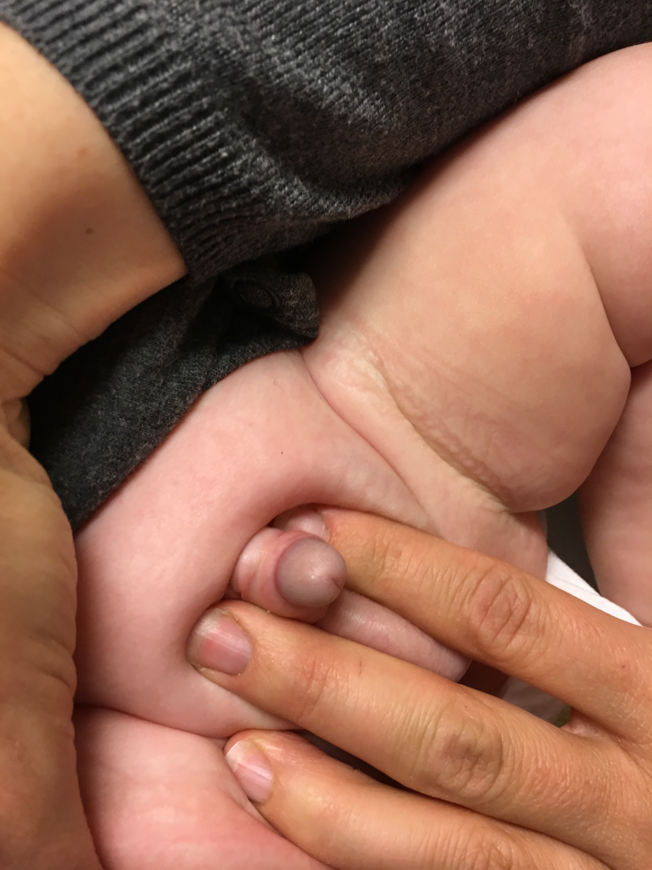
Que se passe t’il quand l’enfant prend du poids mais ne marche pas encore?
Fausse impression d’enfouissement de la verge
Il faut pousser le pubis pour s’assurer de la liberté des membranes

Slide 28
LE JOUR DE LA CIRCONCISION
Le bébé a besoin de calme et de sa maman!
Surveiller la courbe de poids
Il dormira peut être plus que ce qu’il ne mangera
Dafalgan 80 mg selon le poids ou benuron en suppo aux 6 heures jusqu’au retrait du pansement
Vérifier le pansement (saignement et urines)

Slide 29
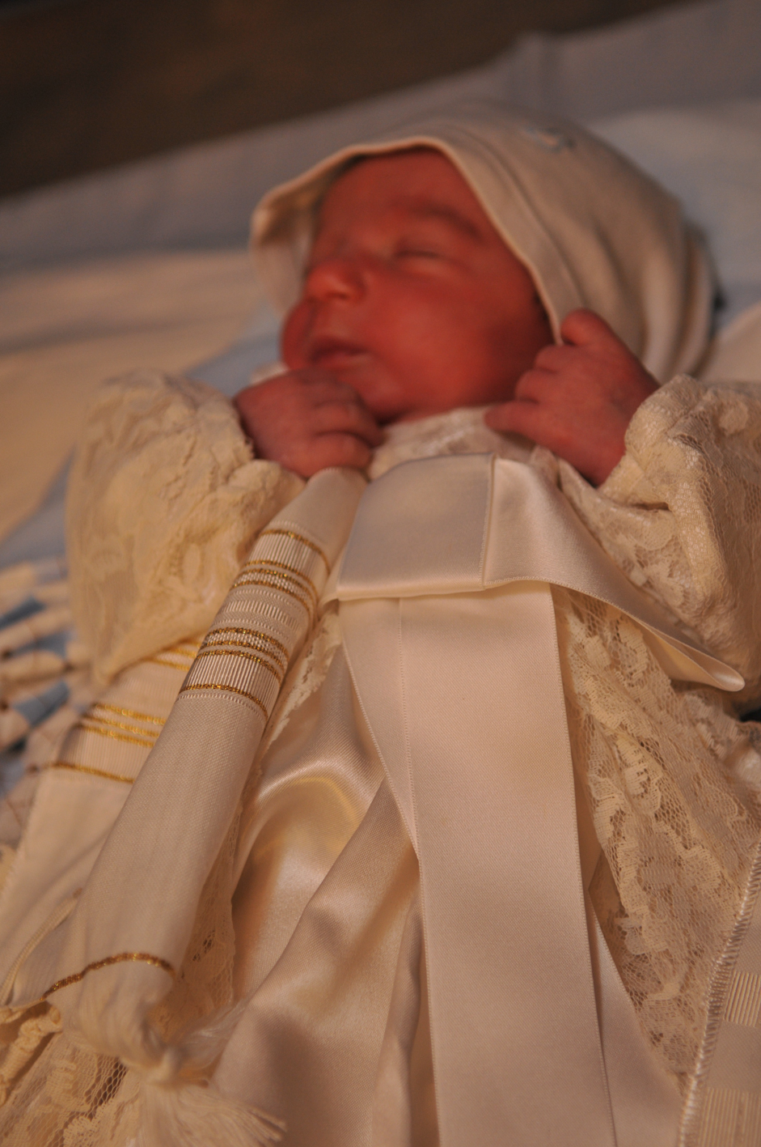
En vous remerciant pour votre attention et en espérant avoir été utile à la compréhension et à la préparation de cet acte si important pour votre enfant

